Slide 1
Geneanet voor starters en niet-premium gebruikers
Speltincx
17 oktober 2019

Slide 2
Startblad

Slide 3
Aanmelden

Slide 4
Registreren

Slide 5
Startblad

Slide 6
We scrollen naar onder

Slide 7
Terug naar boven

Slide 8
Nu de ouders invullen

Slide 9
nu zijn we aangemeld

Slide 10
nu zijn we aangemeld

Slide 11
nu zijn we aangemeld

Slide 12
nu zijn we aangemeld

Slide 13
nu zijn we aangemeld

Slide 14
Je stamboom tot nu toe

Slide 15
Je stamboom tot nu toe

Slide 16
Persoon bewerken

Slide 17
Persoon bewerken

Slide 18
Persoon wijzigen/aanvullen

Slide 19
Geboorte
Kalender
Aantekeningen
Bronnen
Getuigen

Slide 20
Kalender
Gregoriaans
Juliaans
Frans
Hebreeuw

Slide 21
Aantekening

Slide 22
Bron

Slide 23
Getuigen

Slide 24
toevoegen

Slide 25
Akte delen

Slide 26
Toevoegen van akten in Geneanet die consulteerbaar zijn voor alle gebruikers.

Slide 27
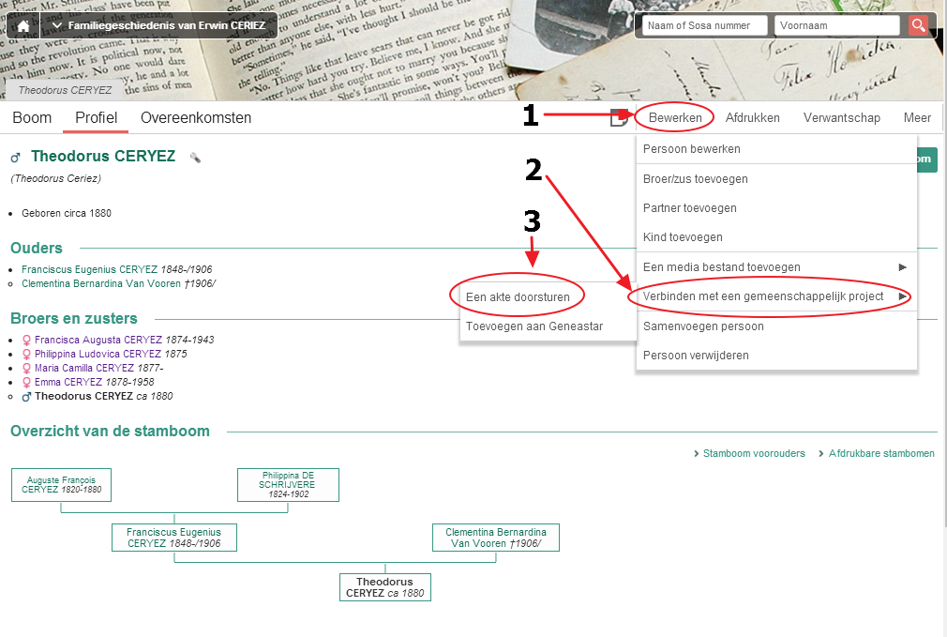
Gebruikersgids

Slide 28
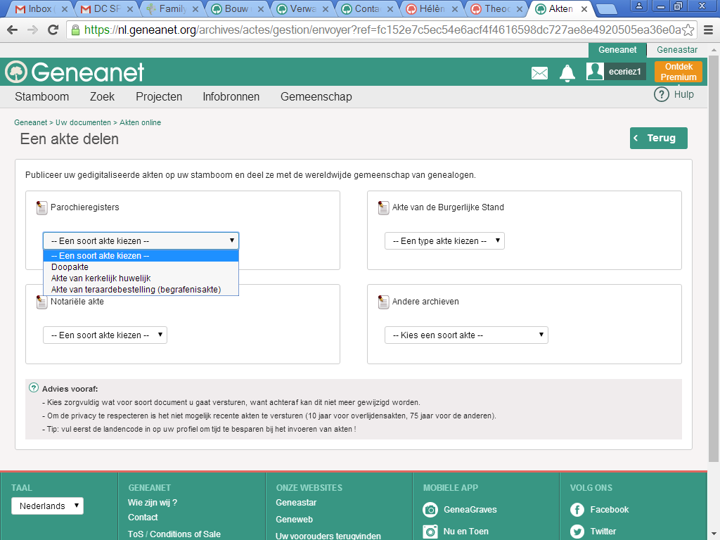
Parochieregisters

Slide 29
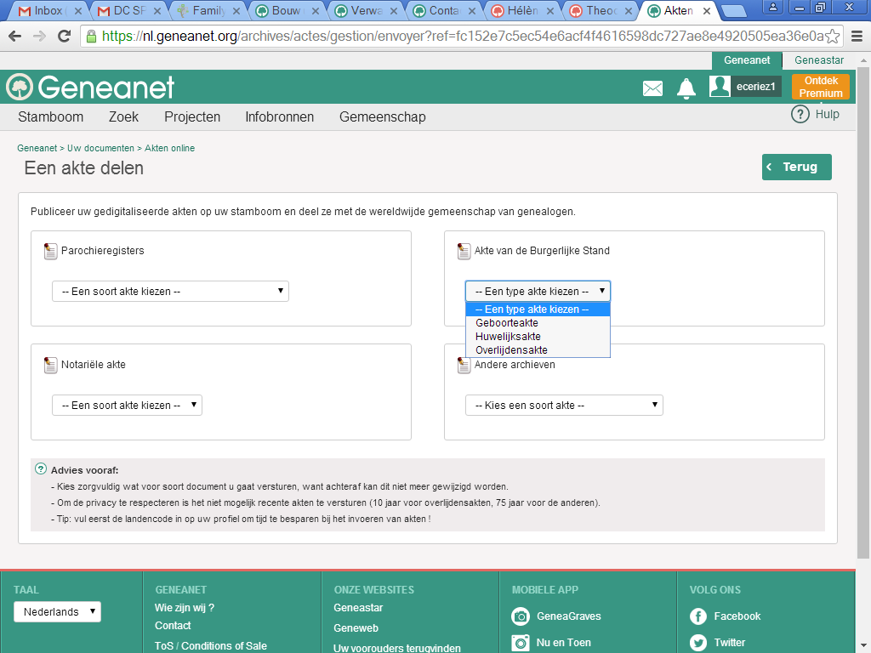
Akte van de Burgerlijke Stand

Slide 30
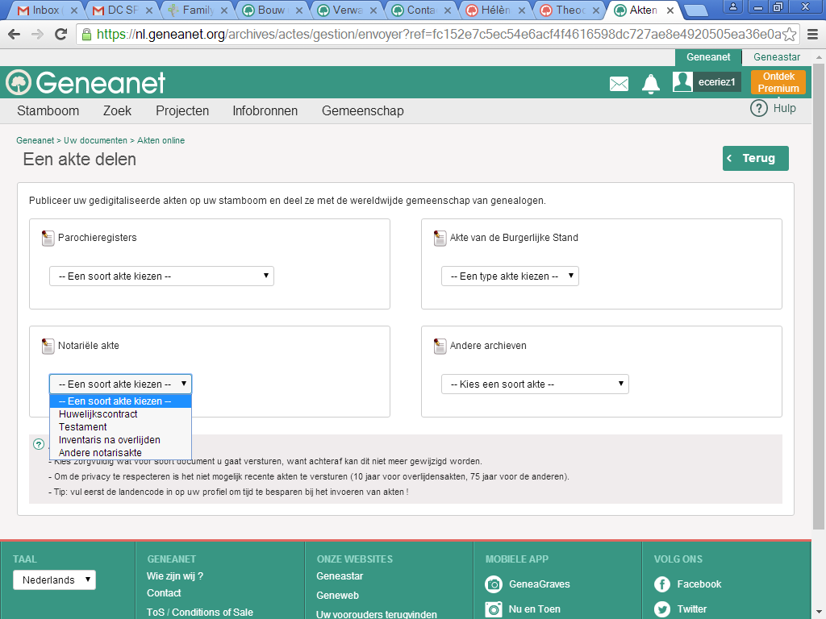
Notariële akte

Slide 31
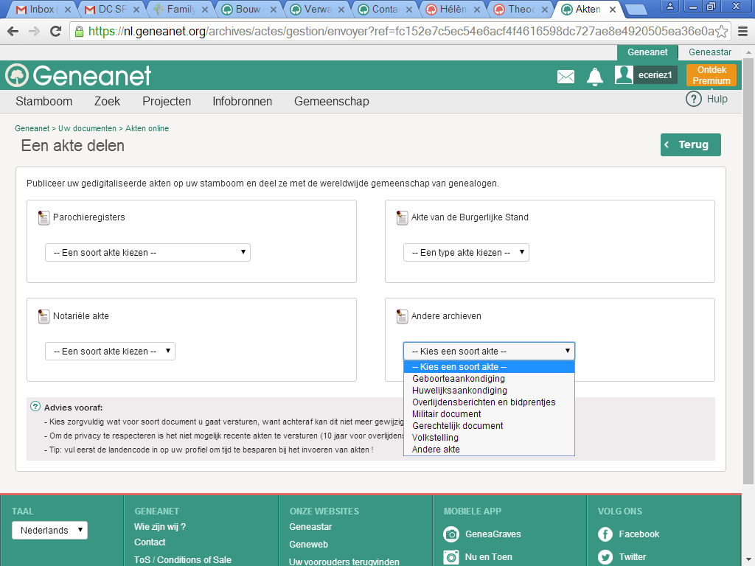
Andere archieven

Slide 32
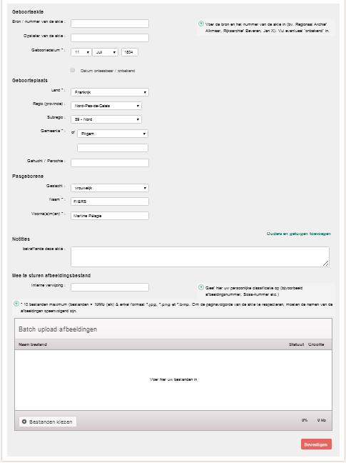
Volgend scherm
De informatie van je stamboom wordt hier overgenomen
Knop indrukken en bestand kiezen, je kan meerder bestanden opladen.
Tenslotte bevestigen

Slide 33
Verkeerde persoon: Probleem Links Geneanet plaatsen en ont-linken op Blog archief 04-2019 van 04/04/2019
http://www.bloggen.be/speltigen/archief.php?startdatum=1554069600&stopdatum=1556661600

Slide 34
Linken met on-line registers

Slide 35
Land kiezen

Slide 36
Regio bepalen

Slide 37
Gemeente/parochie

Slide 38
Connectie aanduiden

Slide 39
Persoon aanduiden

Slide 40
resultaat

Slide 41
Eigen geplaatste akte ont-linken

Slide 42
Verkeerd toegewezen akte

Slide 43
Verkeerde persoon aanduiden

Slide 45
On-line link verwijderen

Slide 46
Wat en voor wie?

Slide 47
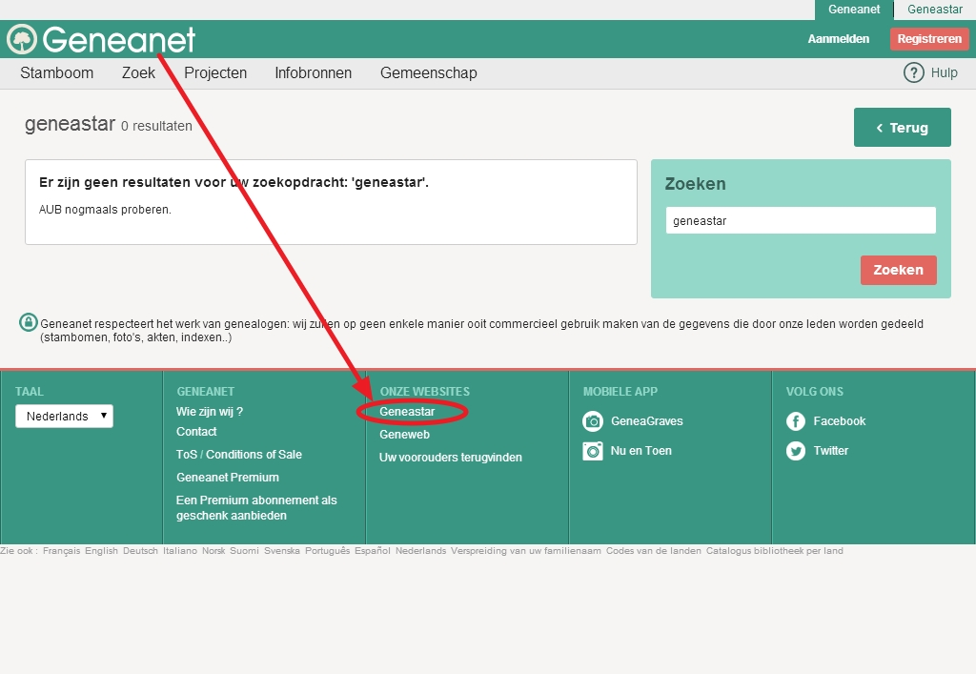
Wat is Geneastar?
Geneastar is een onderliggende site van Geneanet.

Slide 48
Wat is het doel van Geneastar?
1. In Geneastar kan je zoeken naar de bio van een bekend persoon en ook zijn stamboom raadplegen.
2. In Geneastar kan je een beroemd familielid toevoegen.

Slide 49
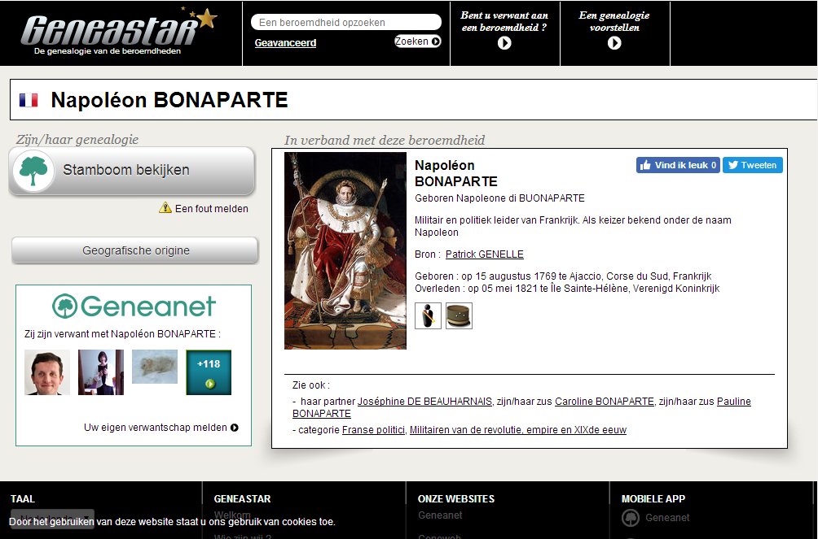
1a:Consultatie van persoon.

Slide 50
2: Een familielid of een beroemd persoon waarvan je de stamboom hebt gemaakt, toevoegen.
De persoon mag nog niet aanwezig zijn op GeneaStar en mag op uw stamboom niet verborgen zijn.
Moet een historisch belang hebben, of populair zijn, of deel uitmaken van de collectiviteit (koninklijke voorouders worden niet aanvaard)
De voorouders van de persoon moeten minstens 5 generaties bevatten
Een portret (foto, schilderij of gravuur) moet aangebracht worden.

